Slide 1
宝坻区学府新区商业地块项目简介

Slide 2
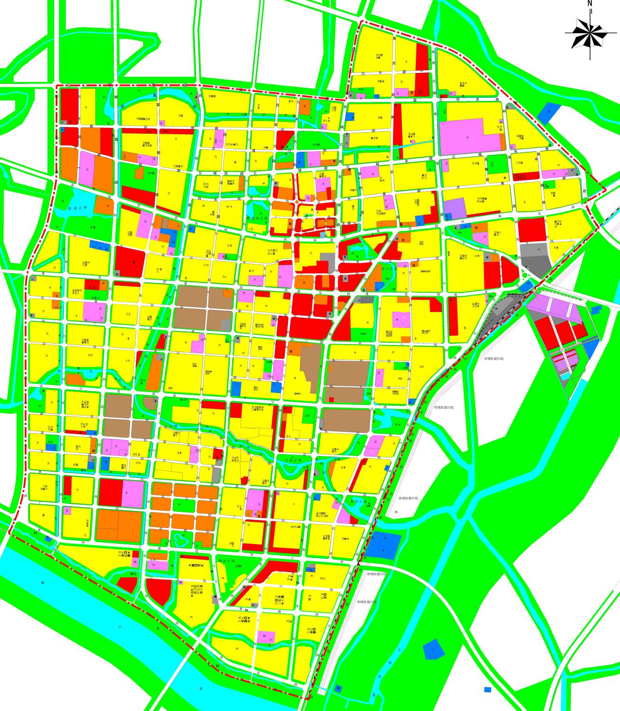
项目区位
项目区位
宝坻学府新区项目，位于宝坻城区东北部，北起通唐路，南至现状津围路北边界，东起通唐路，西至东环路东边界，项目开发面积约1.32km²。
学府新区项目
海滨街
钰华街
宝平街

Slide 3
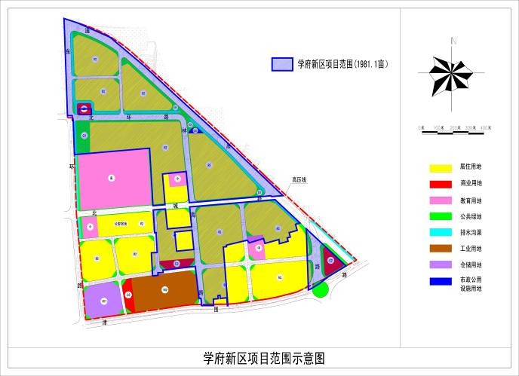
项目概况
项目规划总占地1981.1亩，容纳人口约2万人。项目位于宝坻城区东北部，是宝坻城区重要的经济、文化及教育中心。区域内有南城东路、唐通线等主干道，交通便利；拥有宝鑫幼儿园、宝坻一中（天津市著名重点高中）等配套，教育资源丰富；生活配套完善。
通唐路
东环路
津围路

Slide 4
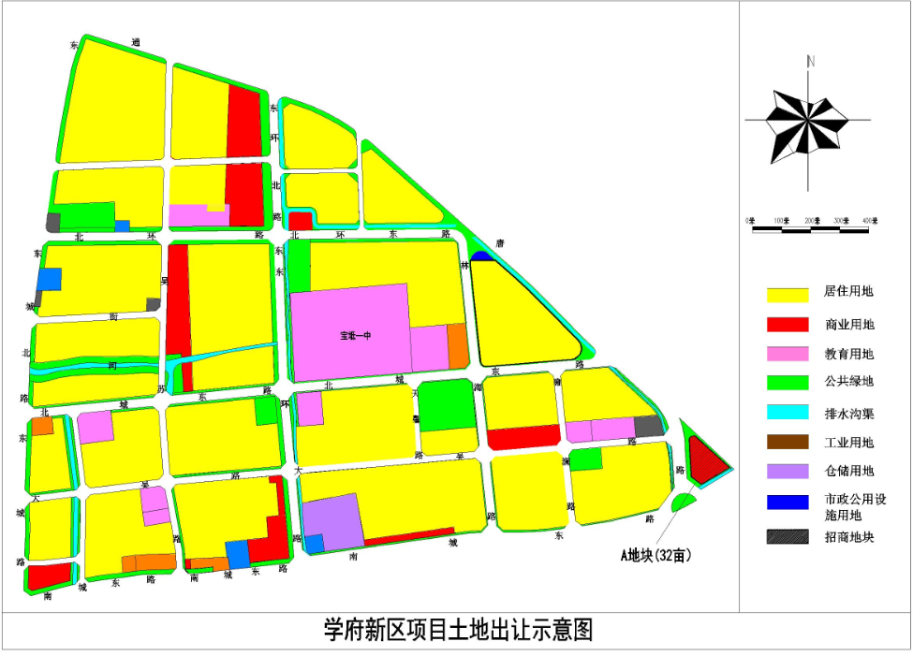
拟出让地块-32亩商业地块

Slide 5
拟出让地块-32亩商业地块
编号 | 面积 （亩） | 用地 性质 | 可用地面积（平米） | 容积率 | 出让价格 （万元/亩）
A | 32 | 商业 | 21629.3 | ≤2.0 | 待定

Slide 6
谢谢！

